Slide 1
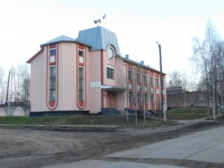
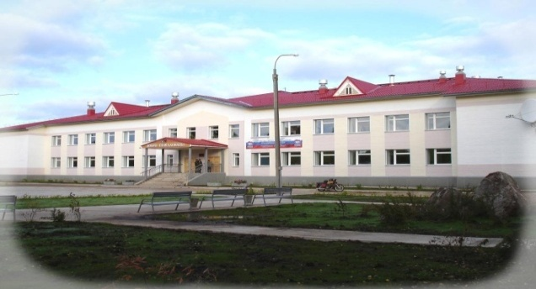
Муниципальный проект
«Комплексное развитие муниципального
образования «Лешуконский
муниципальный район»

Slide 2
ЦЕЛЬ
Создание комфортной и безопасной среды проживания на территории муниципального образования «Лешуконский муниципальный район»
ЗАДАЧИ
Повышение доступности и качества в сфере образования и культуры в МО «Лешуконский муниципальный район»
Повышение доступности жилья и качества жилищного обеспечения жителей МО «Лешуконский муниципальный район»
МЕРОПРИЯТИЯ
Все реализуемые мероприятия направлены на достижение 40 целевых показателей проекта, отражающих выполнение каждой из 6 задач проекта. Показатели коррелируются с показателями региональных проектов.
Повышение уровня благоустройства общественных и дворовых территорий в МО «Лешуконский муниципальный район»
Обеспечение комплексного решения вопросов, связанных с развитием дорожной, транспортной, коммунальной инфраструктуры МО «Лешуконский муниципальный район»
Создание для всех категорий и групп населения условий для занятий физической культурой и спортом, массовым спортом
Поддержка субъектов малого и среднего предпринимательства

Slide 3
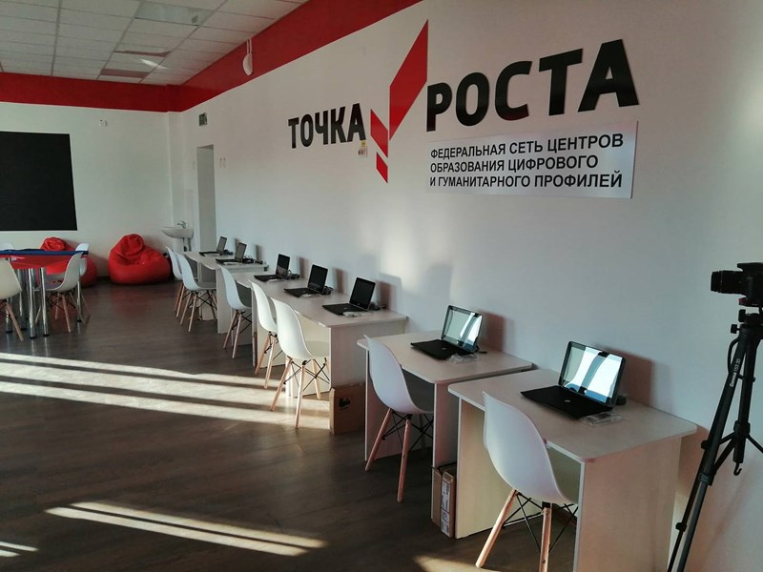
Задача 1. Повышение доступности и качества в сфере образования и культуры в МО «Лешуконский муниципальный район»
Мероприятия, направленные на развитие сферы образования:
Строительство начальной школы – детского сада на 100 учащихся и 100 воспитанников в с.Лешуконское, бюджет проекта 259 046,2 тыс.руб.;
Создание материально – технической базы для открытия центров образования цифрового и гуманитарного профилей «Точка роста», бюджет проекта 100,0 тыс. руб.
Центры образования цифрового и гуманитарного профилей «Точка роста» будут созданы на базе МБОУ «Вожгорская средняя общеобразовательная школа» в 2020 году, МБОУ «Устьвашская средняя общеобразовательная школа» в 2021 году.

Slide 4
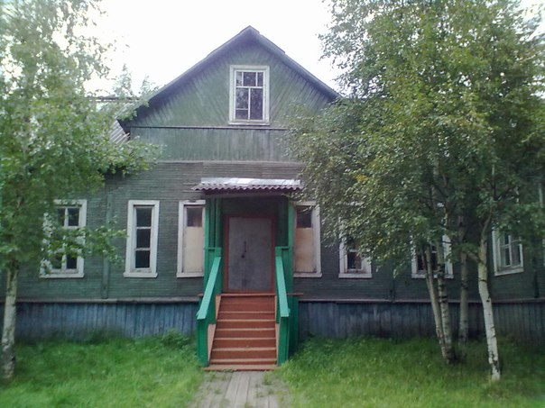
Мероприятия, направленные на развитие сферы культуры:
Капитальный ремонт детской музыкальной школы.
В 2022 году будет отремонтировано здание МБОУ ДОД «Детская музыкальная школа №29»
(замена окон, дверей, радиаторов
отопления, выравнивание стен,
потолков, переборка полов и их
устройство)
Бюджет проекта составляет 5 123,4 тыс. руб.

Slide 5
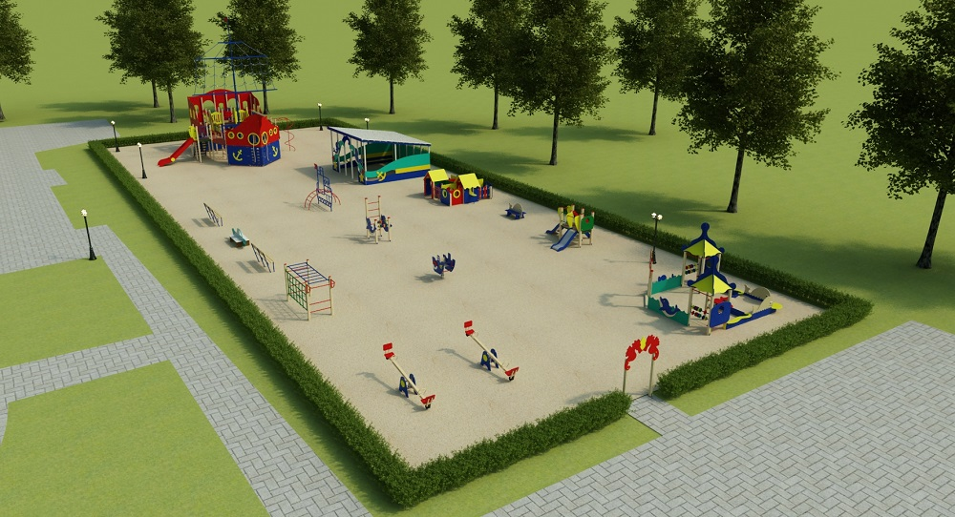
Задача 2. Повышение уровня благоустройства общественных и дворовых территорий в МО «Лешуконский муниципальный район»
Мероприятия по благоустройству общественных и дворовых территорий, мест массового отдыха населения:
Благоустройство дворовых территорий многоквартирных домов;
Благоустройство мест массового отдыха и территорий общего пользования.
В рамках выполнения данной задачи планируется в период с 2020 года по 2024 год Благоустроить:
9 дворовых территорий;
5 общественных территорий.
Бюджет составляет 12 530,9 тыс. руб.

Slide 6
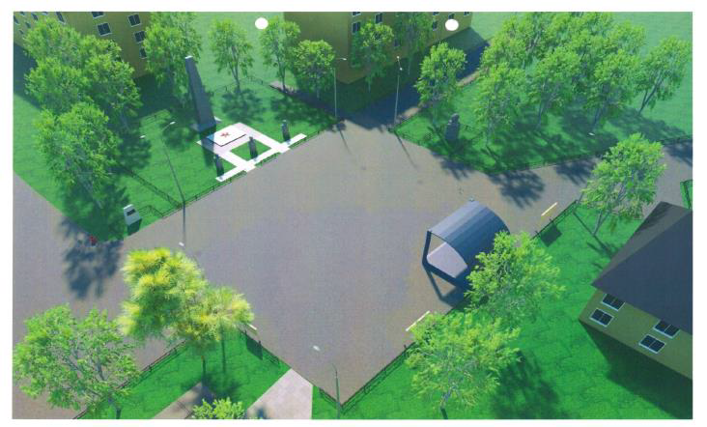
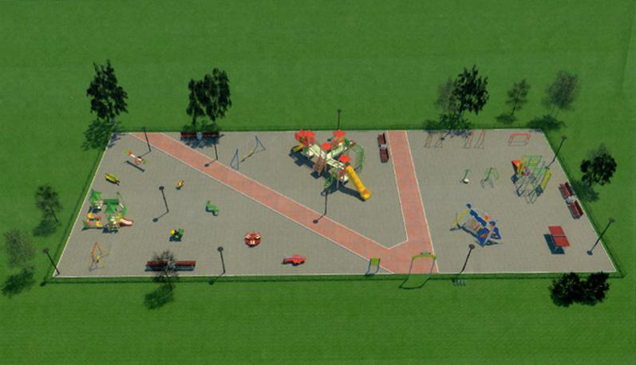
Задача 3. Повышение доступности жилья и качества жилищного обеспечения жителей МО «Лешуконский муниципальный район»
Мероприятия, направленные на повышение доступности жилья и качества жилищного обеспечения:
Улучшение жилищных условий сельских граждан, проживающих на сельских территориях.
В рамках выполнения данной задачи в период с 2020 года по 2022 год планируется выдача 6 сертификатов на строительство и приобретение жилья.
Бюджет проекта составляет 4 481,4 тыс. руб.

Slide 7
Задача 4. Обеспечение комплексного решения вопросов, связанных с развитием дорожной, транспортной, коммунальной инфраструктуры МО «Лешуконский муниципальный район»
Мероприятия, направленные на развитие дорожной, транспортной и коммунальной инфраструктуры:
Замена водонапорной башни в с.Лешуконское;
Ремонт автодорог местного значения в границах с.Лешуконское.
В 2020 году пройдут работы по замене водонапорной башни по адресу: с.Лешуконское, ул.Новоселова. Бюджет – 264,7 тыс. руб.
С 2021 года начнутся работы по ремонту дороги:
- улица победы (от памятника павшим в годы великой отечественной войны до дома № 9), протяженность 207 м.
- улица Октябрьская (от столба ЛЭП от дома № 1), протяженность 100 м.
Бюджет – 16 698,0 тыс. руб.

Slide 8
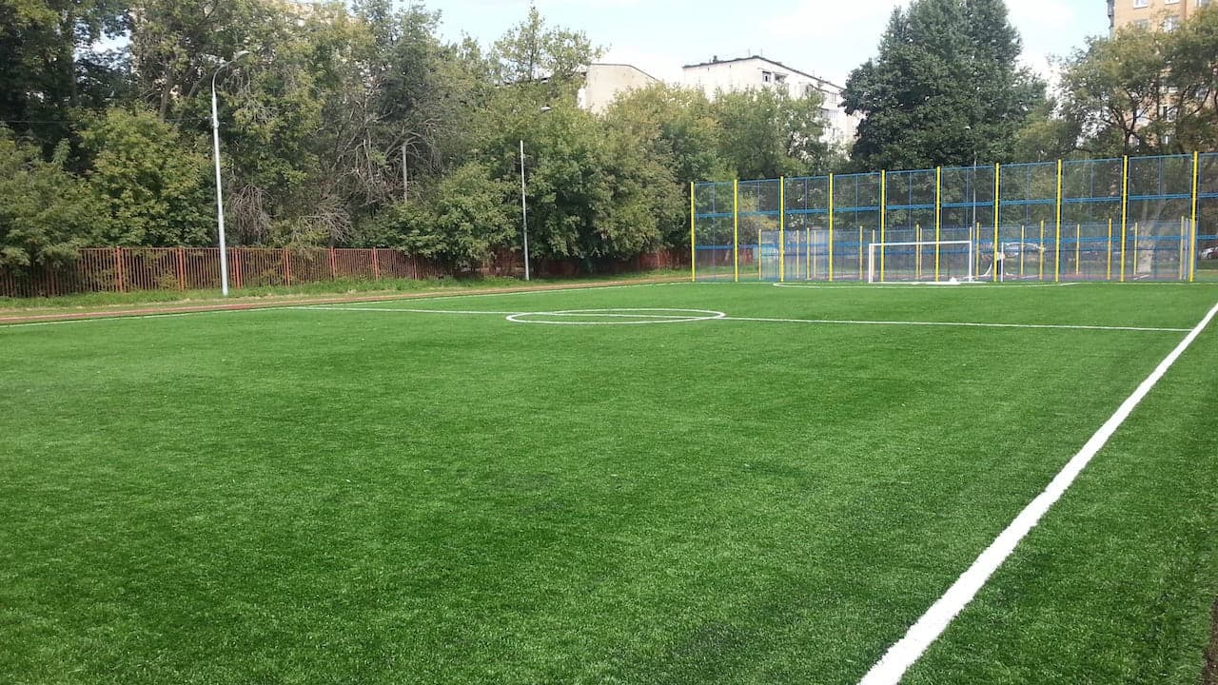
Задача 5. Создание для всех категорий и групп населения условий для занятия физической культурой и спортом, массовым спортом
Мероприятия, направленные на развитие физической культуры и спорта:
Обустройство плоскостного спортивного сооружения – универсальная спортивная площадка с искусственным покрытием в МБОУ «Лешуконская средняя общеобразовательная школа»;
Обустройство спортивной площадки для проведения тестирования населения в соответствии с нормами Всероссийского физкультурно-спортивного комплекса «Готов к труду и обороне» (ГТО).
В 2020 году будет построено и введено в эксплуатацию
плоскостное спортивное сооружение – универсальная
спортивная площадка с искусственным покрытием в
МБОУ «Лешуконская средняя общеобразовательная
школа», бюджет 3 371,7 тыс. руб.
В 2020 году будет построена и введена в эксплуатацию площадка с тренажерами для проведения тестирования населения в соответствии с нормами Всероссийского физкультурно-спортивного комплекса «Готов к труду и обороне» (ГТО) в с.Лешуконское, бюджет - 299,7 тыс. руб.

Slide 9
Задача 6. Поддержка субъектов малого и среднего предпринимательства
Мероприятия в сфере развития и поддержки субъектов малого и среднего предпринимательства:
Размещение информационных публикаций, направленных на популяризацию ведения предпринимательской деятельности, а также информации о действующих мерах поддержки СМСП и изменении текущей законодательной базы;
Предоставление на конкурсной основе субсидий субъектам предпринимательства на мероприятия по поддержке малого и среднего предпринимательства.
За период с 2020 года по 2024 год планируется оказать поддержку 5 предпринимателям на развитие приоритетных направлений деятельности.
Бюджет – 330 тыс. руб.

